Slide 1
МИНИСТЕРСТВО НАУКИ И ВЫСШЕГО ОБРАЗОВАНИЯ РОССИЙСКОЙ ФЕДЕРАЦИИ
ФГАОУ ВО «КРЫМСКИЙ ФЕДЕРАЛЬНЫЙ УНИВЕРСИТЕТ ИМЕНИ В.И. ВЕРНАДСКОГО»
ГУМАНИТАРНО-ПЕДАГОГИЧЕСКАЯ АКАДЕМИЯ (ФИЛИАЛ)
ИНФОРМАЦИОННАЯ
СИСТЕМА АНАЛИЗА И МОНИТОРИНГА
ЛОКАЛЬНОЙ ВЫЧИСЛИТЕЛЬНОЙ СЕТИ
ФГБОУ «МДЦ «АРТЕК»
Направление подготовки: 09.04.03 «Прикладная информатика»
Квалификация (степень): магистр
Выполнил: обучающийся группы 61/3 зИН Шкабатур Д.Г.

Slide 2
Актуальность исследования
Быстрое развитие локальных вычислительных сетей (ЛВС) сопровождается увеличением не только количества подключаемых компьютеров, но и другого сетевого оборудования, необходимого для нормальной работы ЛВС.
С увеличением количества сетевых устройств все очевиднее встает вопрос о необходимости использования средств мониторинга, позволяющих быстро обнаруживать и реагировать на сбои и поломки как серверного так и клиентского оборудования.
К сожалению большинство открытых систем мониторинга слишком сложны в настройке и эксплуатации. Другие предоставляют огромное количество возможностей, за которые приходится платить высокими системными требованиями. Третьи имеют очень высокую стоимость.

Slide 3
Цель исследования
Анализ технологий мониторинга локальный вычислительной сети, исследование ее возможных неполадок и способов их устранения, а также разработка информационной системы мониторинга локальной вычислительной сети «ФГБОУ МДЦ «Артек»

Slide 4
Задачи исследования
Задачи:
Исследование технологий проектирования информационной системы.
Разработка информационной системы мониторинга ЛВС ФГБОУ «МДЦ «Артек».
Объект: ЛВС ФГБОУ «МДЦ «Артек»
Предмет: методы и средства проектирования и разработки информационной системы мониторинга локальной вычислительной сети ФГБОУ «МДЦ «Артек»

Slide 5
Новизна
Мониторинг ЛВС в реальном времени с целью обнаружения сбоев сетевого оборудования за счет обработки результатов эхо-запросов по протоколу ICMP.
Управление устройствами сети с целью ликвидации неисправностей за счет удаленного доступа по протоколу SSH.
Графическое представление состояния узлов сети в определенные промежутки времени для выяснения причин и отслеживания периодичности сбоев за счет организации хранения результатов мониторинга в БД SQLite.

Slide 6
Сравнение существующих
систем мониторинга ЛВС
Система мониторинга | Открытость | Простота эксплуатации | Системные требования | ICMP | Интеграция с картой
Zabbix | ДА | НЕТ | ВЫСОКИЕ | ДА | НЕТ
Nagios | ДА | ДА | СРЕДНИЕ | НЕТ | НЕТ
Eltex EMS | НЕТ | НЕТ | НИЗКИЕ | ДА | НЕТ
Spiceworks Network Monitor | ДА | ДА | ВЫСОКИЕ | НЕТ | НЕТ

Slide 7

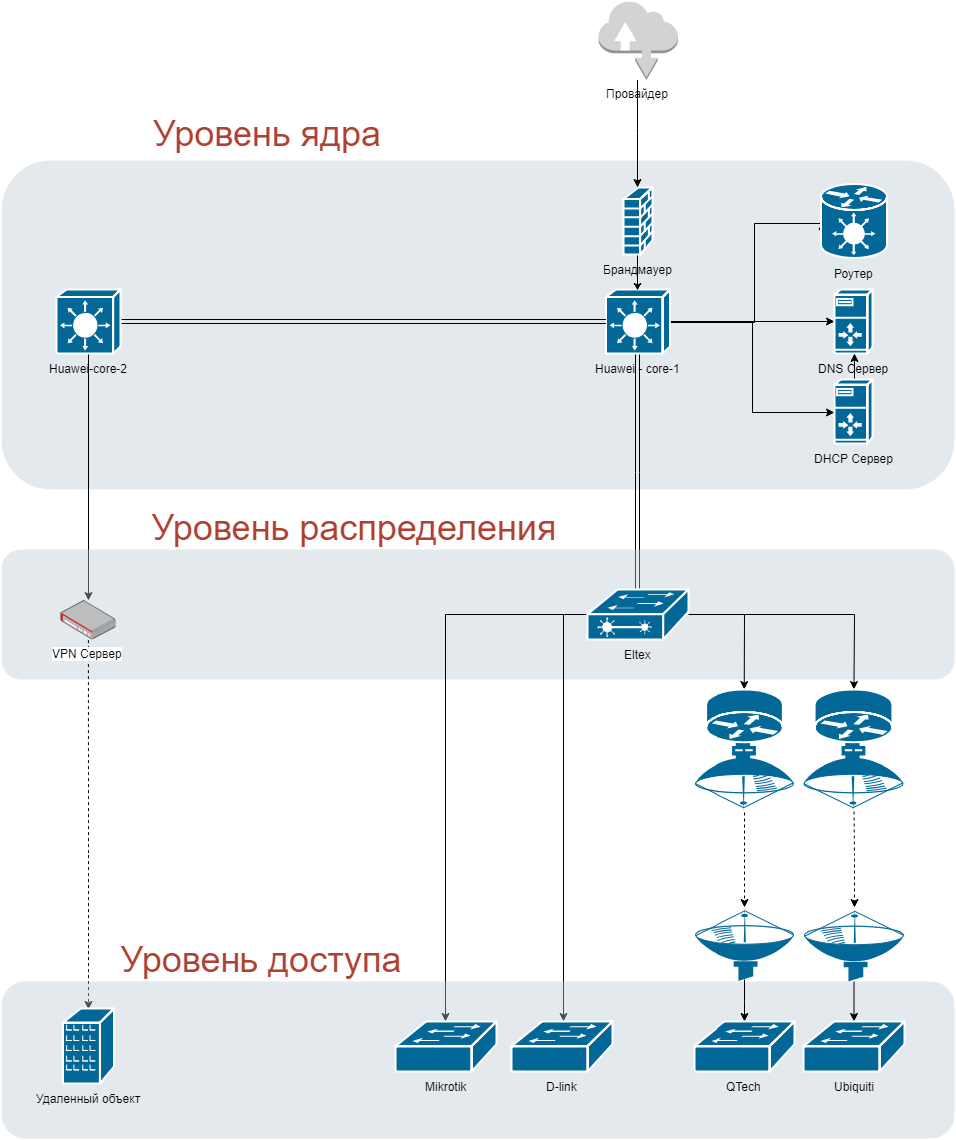

Slide 8
Оборудование подлежащее
мониторингу
Высокоскоростные коммутаторы
Маршрутизаторы уровня доступа (более 18 моделей разных производителей)
Устройства радио-релейной связи (Air Fiber)
Камеры видеонаблюдения
IP-телефоны

Slide 9
Единственный протокол
который поддерживают
каждое устройство из списка
Internet Control Message Protocol
(ICMP)

Slide 10
Проблемы, которые должна решать информационная система мониторинга ЛВС ФГБОУ «МДЦ «Артек»:
Мониторинг ЛВС в реальном времени;
Хранение результатов мониторинга в базе данных;
Информирование администраторов ЛВС в случае сбоя важных узлов сети;
Удаленный доступ к консоли коммутаторов по протоколу SSH
Предоставление графического интерфейса для наглядного наблюдения за состоянием ЛВС
Графическое представление результатов мониторинга сети за определенный период;

Slide 11
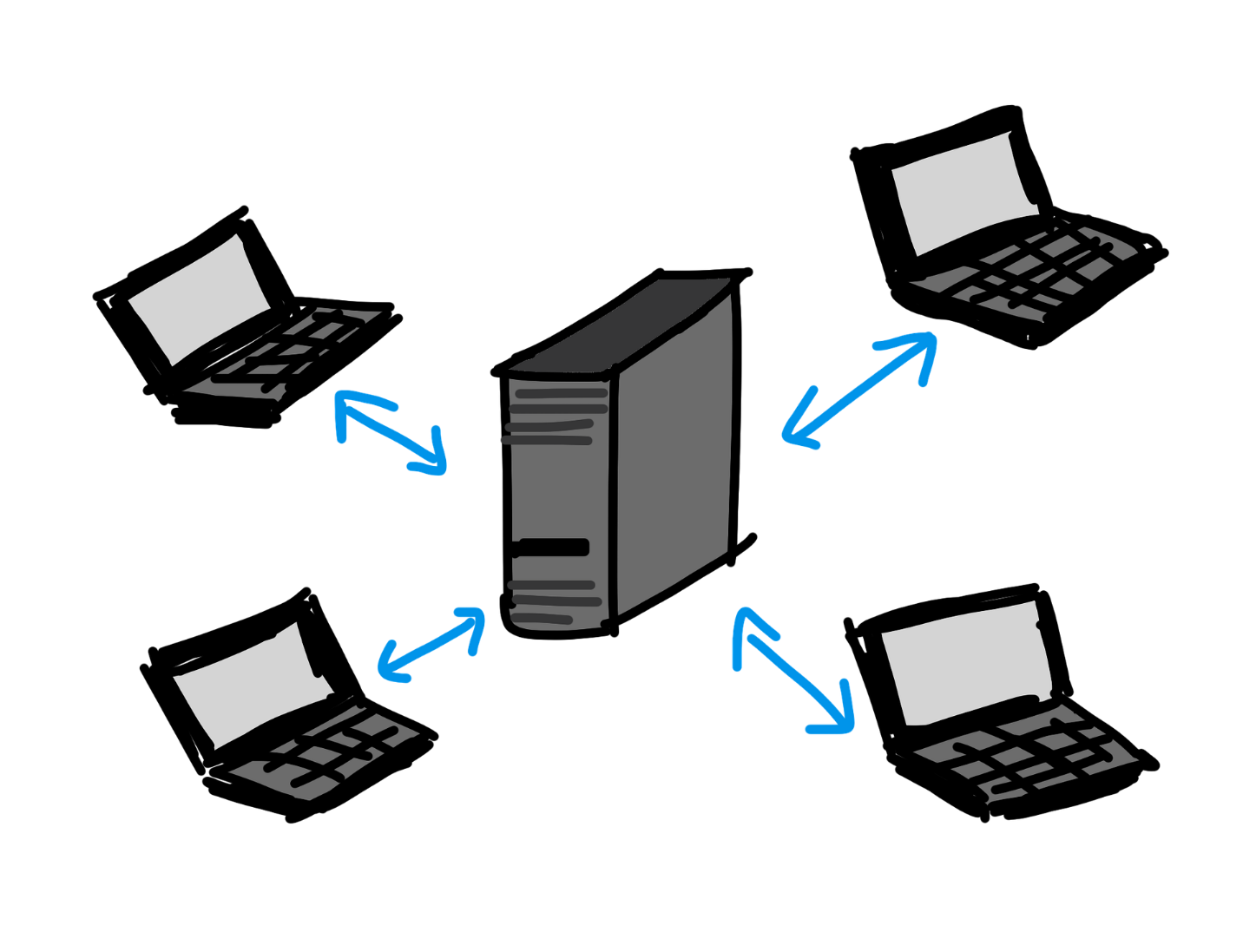
Для реализации системы мониторинга
Была выбрана клиент-серверная
модель

Slide 12

Платформа разработки
Кроссплатформенная
Встроенный сборщик мусора
Высокая скорость исполнения
Большой выбор языков программирования
Распространенность

Slide 13

Язык программирования
Функциональный
Компилируется в JVM байт код
Возможность использовать модули Java
Почти все структуры данных неизменяемы
Интерактивная разработка
Параллельное программирование с поддержкой транзакционной памяти

